Slide 1
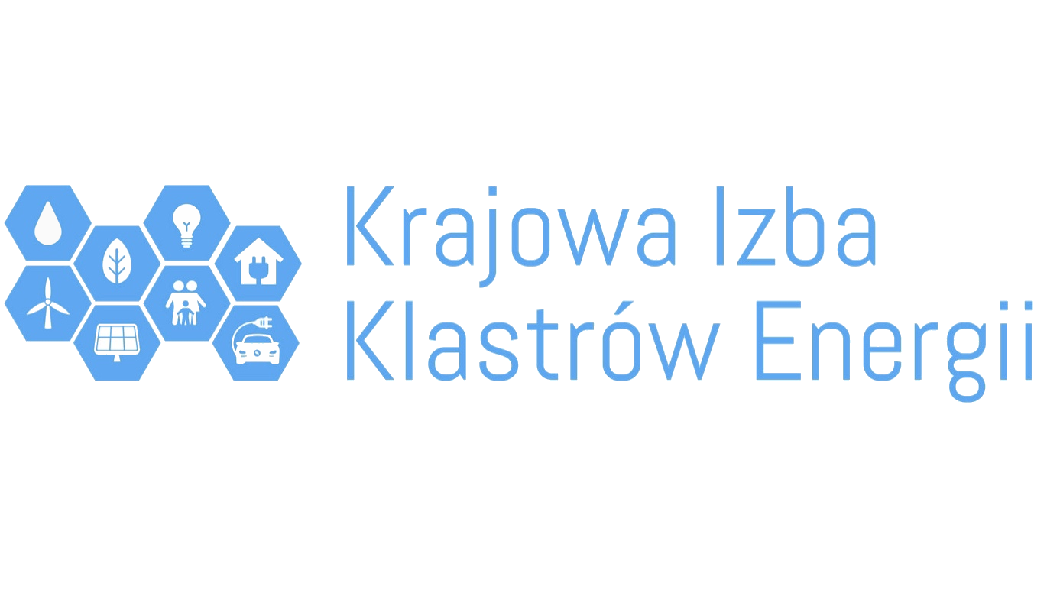
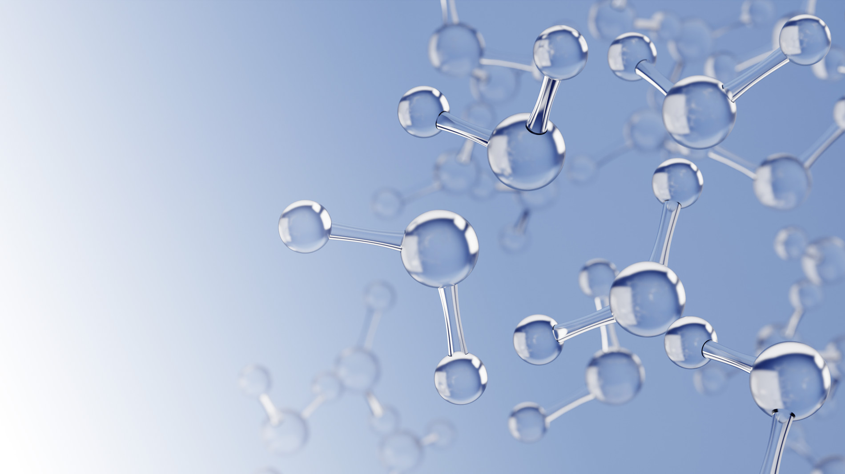
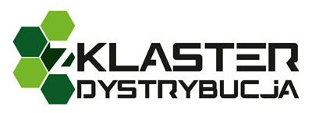
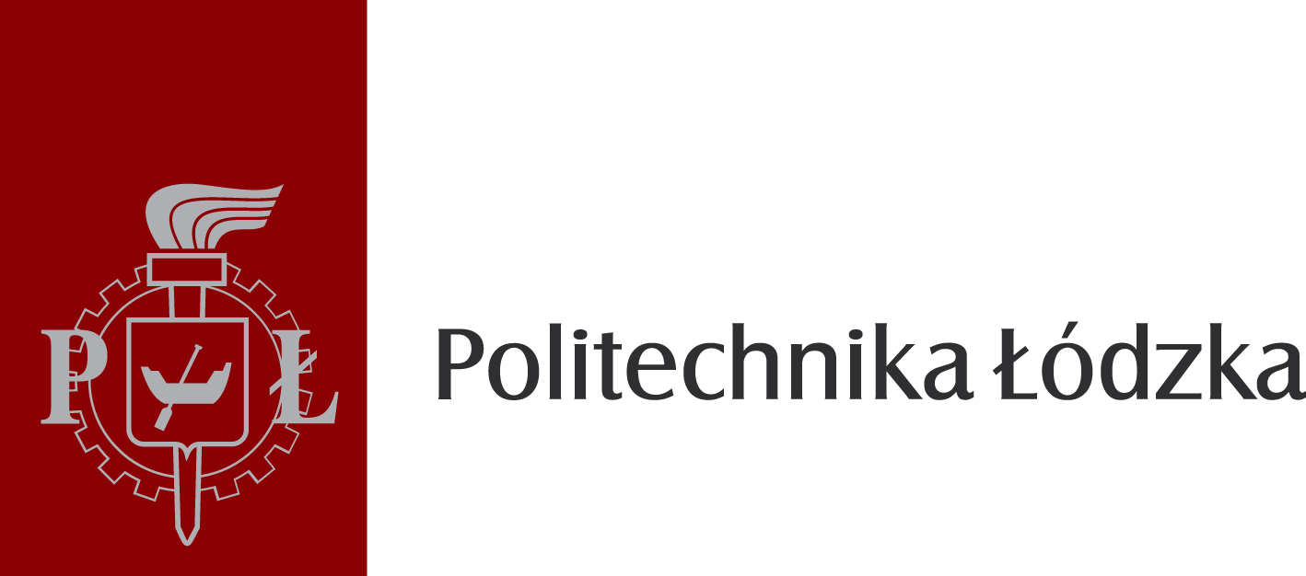
ANEKS WODOROWY DO ANALIZY PORÓWNAWCZEJ MOŻLIWOŚCI ZASTĄPIENIA KONWENCJONALNYCH ŹRÓDEŁ ENERGII ŹRÓDŁAMI OZE, NA POTRZEBY TRANSFORMACJI ENERGETYCZNEJ TUROWA W RAMACH ŁUŻYCKIEGO ZIELONEGO ŁADU
dr hab. inż. Sławomir Kuberski - prof. Politechniki Łódzkiej
dr inż. Paweł Wolny - Politechnika Łódzka
Wydział Inżynierii Procesowej i Ochrony Środowiska
dr inż. Norbert Tuśnio - Szkoła Główna Służby Pożarniczej; Wydział Inżynierii Bezpieczeństwa i Ochrony Ludności; Katedra Działań Ratowniczych

Slide 2
W 2020 roku Zgorzelecki Klaster Rozwoju Odnawialnych Źródeł Energii (ZKlaster), we współpracy z Zakładem Elektrowni i Gospodarki Elektroenergetycznej Politechniki Warszawskiej oraz Krajową Izbą Klastrów Energii, przygotował koncepcję zastąpienia generacji elektrowni Turów energią ze źródeł odnawialnych. Wnioski z przeprowadzonej analizy bezwzględnie potwierdzają możliwość zastąpienia jednego z największych kombinatów opartych na węglu brunatnym, energią z OZE. Uzupełnieniem farm fotowoltaicznych i elektrowni wiatrowych, o łącznej mocy ponad 3000 MW, będzie ogromna elektrownia szczytowo-pompowa, która powstanie po rekultywacji wyrobiska kopalni i będzie pełnić rolę magazynu energii.
Aktualnie, ZKlaster rozbudował analizę zastąpienia kombinatu Turów, dodając aneks wodorowy, przygotowany przez ekspertów Politechniki Łódzkiej.
Spółki z Grupy ZKlaster odgrywają wiodącą rolę, jeżeli chodzi o gospodarkę wodorową na Dolnym Śląsku. W zeszłym roku, podczas Forum Ekonomicznego odbywającego się w Karpaczu, premier Mateusz Morawiecki oraz przedstawiciele ministerstwa klimatu i środowiska zainicjowali powstanie Dolnośląskiej Doliny Wodorowej. Jednym z sygnatariuszy listu intencyjnego była Agnieszka Spirydowicz, prezes Zgorzeleckiego Klastra Rozwoju Odnawialnych Źródeł Energii i Efektywności Energetycznej.
Podkreślić należy, że opracowanie autorstwa ekspertów z Politechniki Warszawskiej z 2020 roku miało charakter otwarty, a technologie wodorowe dały nowe możliwości dla jeszcze bardziej efektywnej gospodarki energetycznej w regionie Turowa. Magazyny energii i moc skupiona w wodorze, są znakomitą alternatywą w procesie transformacji, a co za tym idzie, wygaszania kombinatu PGE.
Istotny potencjał dla gospodarki wodorowej w powiecie zgorzeleckim, to przede wszystkim zasługa dużej generacji zielonej energii.
W regionie Turowa, dzięki działaniu klastra zgorzeleckiego, powstało już około 100 MW OZE, a kolejnych kilkaset zaczyna się budować. Stworzone zostało kreatywne środowisko, które wychodzi naprzeciw najważniejszym wyzwaniom energetycznym. Dodatkowo, współpraca transgraniczna ekspertów polskich, niemieckich i czeskich może pozwolić na utworzenie wyjątkowego na skalę Europy regionu technologii wodorowych.

Slide 3
W przyjętym scenariuszu założono, że energia zgromadzona w wodorze, przy różnych wariantach jego magazynowania (sprężony, skroplony, w wodorkach metali, wiązaniach chemicznych) ma zapewnić ilość energii na poziomie 200 MW przez 60 godzin.
Aby spełnić przyjęte wymagania potrzebne będzie ok. 750 ton wodoru.
12 000 MWh / 0,016 MWh/kg = 750 000 kg H₂

Slide 4
Metody pozyskiwania wodoru
Podstawa metody produkcji wodoru | Proces | Substraty | Energia | Zanieczyszczenia
Termiczna (cieplna) | Reforming z parą wodną | Gaz ziemny | Wysoka temperatura par | CO₂ Dodatkowe odpady
 | Rozkład termiczny wody | Woda | Bardzo wysoka temperatura otrzymywana z gazu chłodzącego reakcję jądrowe | Brak
 | Gazyfikacja | Węgiel, biomasa | Para wraz z tlenem pod wysokim ciśnieniem temperaturą | CO₂ Dodatkowe odpady
 | Zgazowanie | Biomasa | Umiarkowanie wysoka temperatura pary | CO₂ Dodatkowe odpady
Elektrochemiczna | Elektroliza | Woda | Energia elektryczna pochodząca z wiatru, słońca lub z elektrowni jądrowych | Brak
 | Elektroliza | Woda | Energia elektryczna pochodząca ze spalania węgla oraz gazu ziemnego | CO₂ pochodzący z produkcji energii elektrycznej
 | Fotoelektroliza | Woda | Energia pochodząca bezpośrednio ze słońca | Brak
Biologiczna | Fitobiologiczna | Woda i glony | Energia słoneczna | Brak
 | Beztlenowe trawienie | Biomasa | Wysoka temperatura | Odpady
 | Fermentacja mikroorganizmami | Biomasa | Wysoka temperatura | Odpady

Slide 5
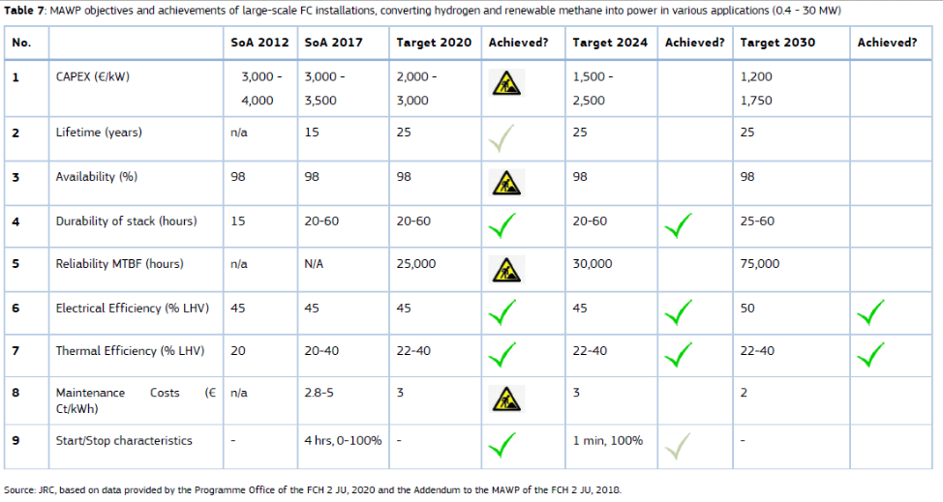
Proponowane metody pozyskiwania wodoru zgodne z lokalnymi uwarunkowaniami
Elektroliza czystej wody
Obecnie wymienia się trzy typy elektrolizerów, które są wystarczająco zaawansowane, aby zaspokoić popyt rynkowy.
Są to elektrolizery wykorzystujące elektrolizę alkaliczną, elektrolizę PEM oraz elektrolizę wysokotemperaturową zachodzącą
w ogniwach paliwowych ze stałymi utleniaczami. Najtańszą i obecnie najbardziej rozwiniętą komercyjnie jest technologia elektrolizy alkalicznej. Pod względem atrakcyjności i właściwości technicznych technologia PEM jest obecnie najbardziej odpowiednia do produkcji zielonego wodoru z nadwyżek odnawialnych źródeł energii ze względu na jej szybki rozruch
i stosunkowo niską temperaturę pracy. Wadą elektrolizerów PEM jest ich wysoka cena (stosowania metali szlachetnych jako elektrod (iryd, platyna) oraz wysokie ceny membran. Do wyprodukowania 1 kg wodoru i 8 kg tlenu potrzeba 8,92 litra wody demineralizowanej wolnej od wszystkich minerałów (bardziej czysta niż woda destylowana).
Potrzeba do tego około 50 kWh energii elektrycznej.

Slide 6
Proponowane metody pozyskiwania wodoru zgodne z lokalnymi uwarunkowaniami
Produkcja wodoru z gazu przy wychwytywaniu CO2 w ramach CCS
Proces wytwarzania zielonego wodoru, tj. za pomocą elektrolizy, wymaga ogromnej ilości energii. Drugim, prostszym rozwiązaniem, jest produkcja wodoru z gazu przy wychwytywaniu CO2 w ramach CCS (ang. carbon capture and storage). Szacowane parametry w tej technologii:
• sprawność instalacji: 90%
• zużycie energii elektrycznej na potrzeby instalacji CCS: 40 MW
Wychwytywany tą metodą CO2 można wykorzystać do produkcji metanu.
Technologia ta jest rozwijana i mająca szanse powodzenia, ale nie jest powszechnie stosowana na świecie, a część projektów wstrzymano (w tym w Polsce w Bełchatowie).

Slide 7
Proponowane metody pozyskiwania wodoru zgodne z lokalnymi uwarunkowaniami
Fitobiologiczna (produkcja wodoru przez glony)
Podwodne glony (algi) są w stanie produkować w procesie fotosyntezy wodór zamiast tlenu, jeżeli zostaną pozostawione
w warunkach beztlenowych. Pozyskiwanie wodoru podaną metodą jest możliwe dzięki enzymowi hydrogenaza.
Ma on wiele ról w fizjologii tych glonów, między innymi odpowiada za produkcję wodoru zamiast tlenu. Glony po wykorzystaniu mogą zostać osuszone i spalone jako biomasa.
Sinice i zielone algi są szeroko rozpowszechnionymi mikroorganizmami fotosyntetycznymi, które są zdolne do wykorzystania energii słonecznej i przekształcenia jej w energię chemiczną poprzez asymilację atmosferycznego CO2. Uznaje się je za odpowiednie surowce dla niebieskich biorafinerii i atrakcyjne biokatalizatory do produkcji biopaliw, takich jak biodiesel, izopren, alkohole, etylen i inne cenne związki przemysłowe. Zgłoszono teoretyczną skuteczność konwersji światła fotosyntetycznego na produkty na bazie węgla wynoszącą około 4,6%, które spełniałyby wykonalność zastosowań przemysłowych. Oprócz biopaliw węglowych, sinice i zielone algi mogą również wytwarzać wodór cząsteczkowy (H2),
który ma najwyższą wartość energetyczną zgłoszonych biopaliw i zerowy CO2 indeks wydania. Teoretycznie fotoprodukcja H2 przez sinice wspomagana azotazą ma maksymalną sprawność około 6-7%, podczas gdy bezpośrednia biofotoliza wody w zielonych algach ma potencjalną sprawność 10–12%. W rzeczywistości jednak osiągnięto tylko niewielki ułamek tych wartości, nawet w fotobioreaktorach w skali laboratoryjnej. Jako metoda przemysłowego pozyskiwania wodoru wymaga jeszcze długotrwałych prac badawczych.

Slide 8
Proponowane metody pozyskiwania wodoru zgodne z lokalnymi uwarunkowaniami
Konkluzja i wybór optymalnej metody
Jedyną technologią, która jest odpowiednio zaawansowana i ma realne szanse na szybkie wdrożenie w analizowanym obszarze jest elektroliza czystej wody.
Uzasadnienie ekonomiczne i funkcjonalne
W Chinach w 2021 r. uruchomiono elektrolizery alkaliczne o mocy 150 MW, zasilane przez panele słoneczne o mocy 200 MW. Elektrownia oparta na takich elektrolizerach będzie mogła wyprodukować 27 tys. ton wodoru rocznie.
W grudniu 2021 roku rozpoczęła się budowa jeszcze większej elektrowni o mocy 260 MW, obok której powstanie również elektrownia słoneczna o mocy 300 MW. Inwestorem jest państwowa chińska spółka naftowa Sinopec.
Koszt dużej, komercyjnej gruntowej farmy fotowoltaicznej o mocy 1 MW wynosi od 2,7 do 2,9 miliona złotych.
Przy przyjęciu najmniej korzystnego finansowo założenia koszt wybudowania elektrowni 300 MW opartej na panelach słonecznych wyniósłby 870 mln PLN.

Slide 9
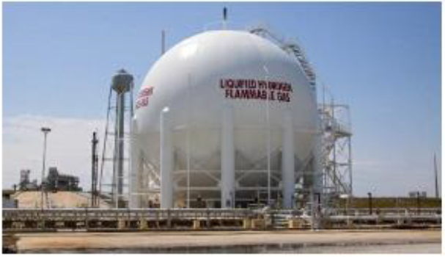
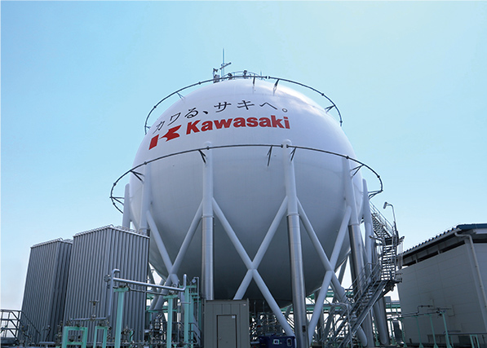
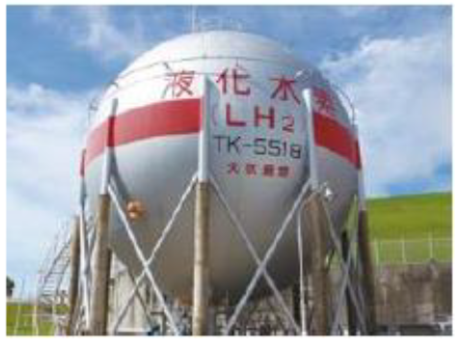
Magazynowanie wodoru i dobór najbardziej praktycznych i ekonomicznych rozwiązań
Wodór sprężony
Przy założeniu dziennej produkcji wodoru (przy użyciu pełnej mocy takiej elektrowni):
260 (MW)*24 (h)*0,2 (sprawność)/0,016 (MWh/kg)/1000 (kg/t)=78 ton
oraz dziennych stratach wodoru z instalacji 5% (przechowywanie w zbiornikach stalowych), napełnianie zbiornika potrwa 14 dni.
Dzień | Produkcja dzienna H₂ | Łączny zapas H₂ | Zapas H₂ minus strata 5%
1 | 78 | 78 | 74
2 | 78 | 152 | 144
3 | 78 | 222 | 211
4 | 78 | 289 | 275
5 | 78 | 353 | 335
6 | 78 | 413 | 393
7 | 78 | 471 | 447
8 | 78 | 525 | 499
9 | 78 | 577 | 548
10 | 78 | 626 | 595
11 | 78 | 673 | 639
12 | 78 | 717 | 681
13 | 78 | 759 | 721
14 | 78 | 799 | 759
Po napełnieniu zbiornika, 5% stratę H2 (37,5 ton) pokryje elektrownia pracująca na 50% mocy.

Slide 10
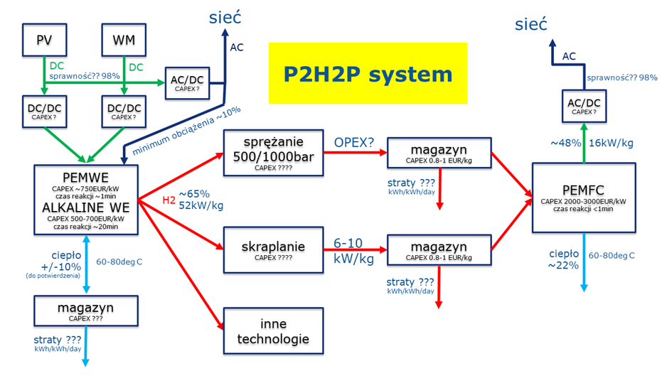
Magazynowanie wodoru i dobór najbardziej praktycznych i ekonomicznych rozwiązań
Wodór skroplony
Dalej obliczenia dla wodoru skroplonego (zużycie energii koniecznej do skroplenia wodoru stanowi 30–40%, straty 3%).
Napełnianie zbiornika potrwa 18 dni. Po napełnieniu zbiornika, 3% stratę H2 (22,5 ton) pokryje elektrownia pracująca na 40% mocy.
Należy również przewidzieć koszty przechowywania wodoru w stanie skroplonym.
Dzień | Produkcja dzienna H₂ | Łączny zapas H₂ | Zapas H₂ minus strata 3%
1 | 56 | 56 | 54
2 | 56 | 110 | 106
3 | 56 | 162 | 157
4 | 56 | 213 | 207
5 | 56 | 262 | 254
6 | 56 | 310 | 301
7 | 56 | 357 | 346
8 | 56 | 402 | 390
9 | 56 | 445 | 432
10 | 56 | 488 | 473
11 | 56 | 529 | 513
12 | 56 | 569 | 552
13 | 56 | 607 | 589
14 | 56 | 645 | 625
15 | 56 | 681 | 661
16 | 56 | 716 | 695
17 | 56 | 751 | 728
18 | 56 | 784 | 760

Slide 11
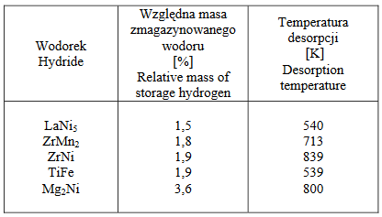
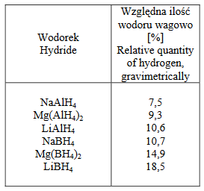
Magazynowanie wodoru i dobór najbardziej praktycznych i ekonomicznych rozwiązań
Wodorki metali
Wodór wchodzi w reakcje z różnymi stopami metalu i fazami międzymetalicznymi tworząc wodorki metalu. Możliwe jest modyfikowanie kierunku takiej reakcji chemicznej dzięki odpowiedniej kontroli temperatury i ciśnienia. W tej metodzie, można naładować jony metaliczne wodorem, a następnie rozładować.
Były i są prowadzone projekty zarówno w UE (np. ATLAS-H2 – Advanced metal hydride tanks for integrated hydrogen applications) jak i USA (kolejna edycja programu Departamentu Energii Wodorowej rozpoczęła się w listopadzie 2020).
Technologia ta jest z powodzeniem stosowana do zasilania cichego napędu okrętów podwodnych: niemieckich typ 212, a także włoskich typ Todaro. Wykorzystują one wodorowe ogniwa paliwowe Siemensa (PEM).
Został przetestowany również system oparty na komercyjnym ogniwie paliwowym PEM zintegrowanym ze zbiornikami wodoru wypełnionymi 29 kg LaNi4.8Al0.2. Dzięki optymalizacji zarządzania ciepłem systemowym, instalacja była w stanie wyprodukować 4,8 kWh energii elektrycznej, przy średniej mocy 0,76 kW, przez okres 6 godzin.
Wodorki metali mogą być ciekawą alternatywą względem konwencjonalnego magazynowania wodoru w formie sprężonej lub ciekłej.
Zaletami tego rozwiązania są:
• ciśnienie procesowe od 0,25 do 10 MPa
• odwracalność procesu magazynowania wodoru
• absorpcja wodoru może zachodzić nawet w temperaturze pokojowej
• wodorki metali nie są palne ani wybuchowe
Przykładowe stopy: Ti–Cr–Mn–Fe, materiał na bazie Mg, stopy AB2 / AB5 (np. system La1-xCexNi5), oparte na skandzie, itrze i glinie.

Slide 12
Magazynowanie wodoru i dobór najbardziej praktycznych i ekonomicznych rozwiązań
Związki chemiczne (amoniak, metanol, metan, kwas mrówkowy)
Amoniak to substancja o szerokim spektrum zastosowań.
Największe ilości amoniaku są w przemyśle zużywane do produkcji nawozów sztucznych oraz do otrzymywania tlenku azotu(II) – półprodukt do otrzymywania kwasu azotowego. Ponadto używa się go do produkcji: sody amoniakalnej, materiałów wybuchowych, cyjanowodoru, tkanin syntetycznych itd.
Ze względu na swoje własności termodynamiczne amoniak jest stosowany jako czynnik chłodniczy w dużych instalacjach chłodniczych.
Amoniak stanowi również jedną z substancji, traktowaną jako nośnik wodoru i może służyć do magazynowania dużych ilości energii wytwarzanej ze źródeł odnawialnych w czasach, gdy podaż przewyższa popyt.
Transport wodoru w postaci amoniaku z odległych miejsc wytwarzania do użytkowników końcowych. Umożliwi to efektywną kosztowo dystrybucję energii odnawialnej w całym kraju z bardzo dużych jednostek produkcyjnych powiązanych bezpośrednio z wytwarzaniem na dużą skalę.
Katalizator z imidku litu służący do poprawy efektywności krakingu amoniaku w oparciu o wyniki badań prowadzonych w ramach brytyjskiego projektu „Ammonia to Green Hydrogen” wykazuje ogromny potencjał poprawy ekonomiki rozkładu amoniaku przy niższych kosztach i wyższej wydajności niż dotychczas stosowane katalizatory.
Metanol jest najprostszym alkoholem, zawierającym 12,6% H2 wagowo. Ma zastosowanie jako rozpuszczalnik w syntezie organicznej, w przemyśle farmaceutycznym, do produkcji barwników, tworzyw sztucznych i włókien syntetycznych, jako paliwo lub składnik paliwa w silnikach spalinowych i do produkcji energii elektrycznej w ogniwach paliwowych DMFC (ang. direct-methanol fuel cells). Używa się go również w produkcji materiałów wybuchowych, estrów metylowych, formaldehydu, kwasu mrówkowego itd.
Do tej pory jego produkcja niemal w całości opiera się na gazie ziemnym lub innych węglowodorach. Jednak już wdrożona technologia produkcji MeOH z CO2 i H2. Główną barierą ekonomiczną technologii opartej na syntezie CO2 z H2 jest koszt pozyskiwania samego wodoru, co w analizowanym przypadku wykorzystywania nadprodukcji energii elektrycznej z OZE i możliwości pozyskiwania wodoru z elektrolizerów ma zdecydowanie mniejsze znaczenie.
Proces produkcji metanolu z CO2 i H2 jest egzotermiczny i endergoniczny w warunkach normalnych, a jedynym produktem ubocznym reakcji jest H2O, która może być oddzielona poprzez destylację.
Jednym ze sposobów odzyskiwania energii może być uruchomienie bloków energetycznych produkujących prąd z tego paliwa. Obecnie największe na rynku są bloki metanolowe o mocy 100 MW.

Slide 13
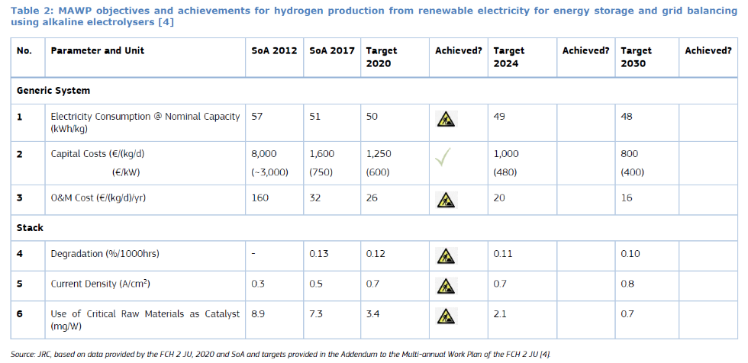
Magazynowanie wodoru i dobór najbardziej praktycznych i ekonomicznych rozwiązań
Związki chemiczne (amoniak, metanol, metan, kwas mrówkowy)
Syntetyczny gaz ziemny (ang. substitute natural gas – SNG)
Innym rodzajem instalacji wykorzystujących wodór jako nośnik energii są instalacje Power-to-SNG. Instalacja tego typu jest odmianą instalacji PtG (power-to-gas), gdzie zamiast wodoru jest produktem końcowym jest SNG, który powstaje jako produkt reakcji metanizacji substratów w postaci wodoru
i tlenku lub dwutlenku węgla. Wytwarzany w procesie metanizacji ma wysoką zawartość metanu i może być z powodzeniem stosowany jako zamiennik gazu ziemnego, a tym samym może być zatłaczany do sieci gazowych. Dostępne są różne technologie wykorzystujące do procesu metanizacji: reaktory adiabatyczne, izotermiczne lub politropowe, z których reaktory adiabatyczne charakteryzują się najwyższym zaawansowaniem technologicznym.
Proces metanizacji opiera się na reakcji wodoru z dwutlenkiem węgla w podwyższonych temperaturach (optymalnie 300–400 °C) i ciśnieniach w obecności katalizatora w celu wytworzenia metanu i wody zgodnie z reakcją Sabatiera.
Reakcja Sabatiera jest procesem silnie egzotermicznym, dlatego równowaga termodynamiczna kieruje reakcję na produkty o niskiej temperaturze i wysokim ciśnieniu. Jednak wysokie ciśnienie reakcji nie jest korzystne ekonomicznie, a niska temperatura reakcji wymaga aktywnego katalizatora, co jest jednym z wyzwań metanizacji. Dobór odpowiedniego katalizatora zależy nie tylko od parametrów pracy reaktora, ale także od temperatury aktywacji katalizatora. Najczęściej stosowanym katalizatorem w procesie metanizacji jest nikiel z nośnikiem tlenku glinu ze względu na jego wysoką aktywność i niskie nakłady finansowe.
Gaz syntezowy może pochodzić z dwóch źródeł: z biomasy (wtedy składa się z wodoru, tlenku węgla, dwutlenku węgla, metanu, pary wodnej i azotu) lub wychwyconego CO2 i H2 z elektrolizy. Stosując w procesie zgazowania tlen, który jest produktem elektrolizy, można uniknąć obecności azotu, gdy jako utleniacz stosuje się powietrze. Ponadto przed procesem metanizacji stosuje się reaktor konwersji gazu wodnego WGS (water-gas shift) w celu zwiększenia proporcji dwutlenku węgla i wodoru poprzez konwersję tlenku węgla i pary. Powstający w procesie SNG jest osuszany, a skroplona woda może być ponownie wykorzystana w procesie elektrolizy.
W ten sposób pozyskany gaz można wtłaczać do instalacji.
Proces metanizacji opiera się na reakcji wodoru z dwutlenkiem węgla w podwyższonych temperaturach (optymalnie 300–400 °C) i ciśnieniach w obecności katalizatora w celu wytworzenia metanu i wody zgodnie z reakcją Sabatiera.

Slide 14
Magazynowanie wodoru i dobór najbardziej praktycznych i ekonomicznych rozwiązań
Związki chemiczne (amoniak, metanol, metan, kwas mrówkowy)
Kwas mrówkowy (CH2O2, FA) jest najprostszym kwasem karboksylowym.
Jest to ciecz w temperaturze pokojowej (normalna temperatura topnienia wynosi 8 °C).
Ze względu na swoje właściwości grzybobójcze często wykorzystywany jako składnik preparatów grzybobójczych i bakteriobójczych. Często występuje w mieszaninach z innymi kwasami bądź naniesiony na nośnik. Ma szerokie zastosowanie w syntezie organicznej, a nawet w pszczelarstwie i jako konserwant do żywności.
W porównaniu do MeOH, FA przechowuje mniej H2 wagowo (4,4%), o pojemności objętościowej 53,4 g/l w standardowej temperaturze i ciśnieniu. Może on powstawać w wyniku bezpośredniej reakcji między H2 i CO2.
Mimo że zawartość H2 w kwasie mrówkowym nie spełnia przyjętej minimalnej wartości zawartości wodoru (5,5% wag.) ustalonej przez Departament Energii USA na 2010 r., to jego pojemność objętościowa przewyższa pojemność większości innych materiałów do przechowywania wodoru stosowanych obecnie. Ponadto rozcieńczony kwas mrówkowy (85%) jest substancją bezpieczną – jest stosunkowo nietoksyczna (choć to akurat sprawa dość dyskusyjna), niekorozyjna i niepalna (choć wybuchowa), co stanowi ważny czynniki w zastosowaniach mobilnych (Aldosari O.F., 2019).
Wodór przechowywany w kwasie mrówkowym może być uwalniany poprzez rozkład na H2 i CO2 na powierzchni katalitycznej. Produkt uboczny tego procesu, CO2, może być wykorzystany jako wektor wodoru poprzez uwodornienie go z powrotem do kwasu mrówkowego na powierzchni katalitycznej, ostatecznie ustanawiając cykl neutralny pod względem emisji dwutlenku węgla na Ziemi. Ten ostatni proces, tj. uwodornienie CO2, jest od dawna badany i opracowano już wiele skutecznych procedur. W związku z tym większość badań nad opracowaniem kwasu mrówkowego jako materiału do przechowywania wodoru koncentruje się na znalezieniu materiałów katalitycznych do rozkładu kwasu mrówkowego.

Slide 15
Magazynowanie wodoru i dobór najbardziej praktycznych i ekonomicznych rozwiązań
Konkluzja i wybór optymalnego rozwiązania
W naszej opinii składowanie wodoru w czystej postaci nie ma ekonomicznego uzasadnienia, natomiast wodór związany chemicznie może stanowić zarówno źródło energii (amoniak, metanol, SNG) jak i pożądany na rynku produkt. Można również oprzeć na nim rozwój lokalnych firm wykorzystujących jedną i drugą substancję do dalszego ich przerobienia w wymienionych dalej gałęziach przemysłu.

Slide 16
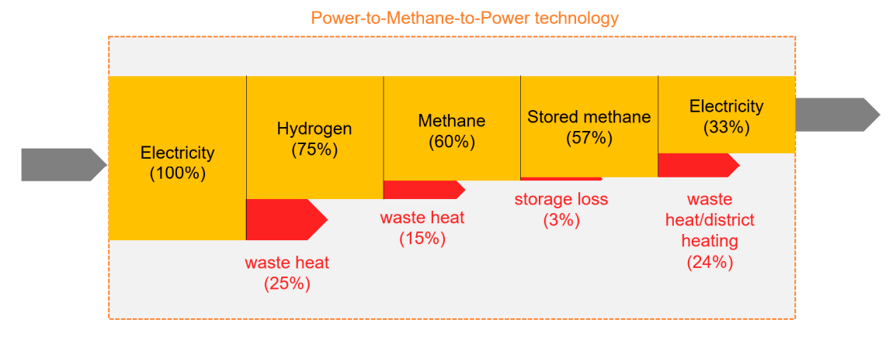
Magazynowanie wodoru i dobór najbardziej praktycznych i ekonomicznych rozwiązań
Uzasadnienie ekonomiczne i funkcjonalne
W celu uzasadnienia ekonomicznego podane zostaną przykłady działających lub planowanych instalacji na świecie wytwarzających poszczególne nośniki wodoru związanego chemicznie.
W Omanie zostanie wybudowana największa na świecie instalacja do produkcji czystego wodoru i amoniaku.
Zakład ma wytwarzać 10 mln ton zielonego amoniaku i 1,8 mln ton zielonego wodoru rocznie.
Koszty realizacji projektu wyniosą 30 mld USD.
Biorąc pod uwagę skalę przedsięwzięcia: Oman 25 GW odnawialnej energii, Polska 250 MW, jest to projekt 100 razy większy.
Wartość projektu wynosi około 30 mld USD. Zasilanie zapewnią farmy wiatrowe i elektrownie słoneczne o mocy 25 GW. Zielony wodór będzie produkowany w elektrolizerach. Surowiec będzie wykorzystywany lokalnie, eksportowany i wykorzystywany do produkcji zielonego amoniaku także przeznaczonego na eksport.
Cena amoniaku na rynku amerykańskim wynosi obecnie powyżej 1300$ za tonę, natomiast cena metanolu 619$ za tonę.
Na schemacie przedstawiono straty energetyczne przy poszczególnych przemianach energii pozyskanej z OZE na wodór, metan, jego przechowywanie i powtórne przetworzenie na energię elektryczną.
Jeżeli wyprodukowany SNG wprowadzony zostałby do sieci gazowej na podstawie umowy (w zamian za opłatę przesyłową może być on „przechowywany” w sieci i pobrany w momencie kiedy będzie potrzebny) ogranicza to koszty składowania jakie należałoby ponieść w momencie magazynowania go we własnych zbiornikach (budowa zbiorników, konserwacja, straty wynikające z długotrwałego składowania).
Na poniższych wykresach przedstawiono straty wynikające z magazynowania energii w różnej postaci.

Slide 17
Magazynowanie wodoru i dobór najbardziej praktycznych i ekonomicznych rozwiązań
Uzasadnienie ekonomiczne i funkcjonalne
W zależności od tego, czy energia ma być magazynowana jako bufor zabezpieczający przed przerwami w dostawach energii, w przypadku niewystraczającej ilości promieniowania słonecznego lub w nocy, czy jako rezerwuar energii na wypadek poważnej awarii, należy wziąć pod uwagę różne sposoby jej składowania. Z dotychczasowych badań i analiz wynika, że w składowaniu krótkotrwałym najbardziej efektywne jest składowanie czystego wodoru, natomiast w przypadku składowania długoterminowego – metan i inne substancje ze związanym chemicznie wodorem.

Slide 18
Magazynowanie wodoru i dobór najbardziej praktycznych i ekonomicznych rozwiązań
Uzasadnienie ekonomiczne i funkcjonalne
Zgodnie z raportem BloombergNEF (BNEF) prognozy związane z rynkiem OZE oraz produkcji wodoru i amoniaku na rok 2022 są następujące:
1. Sprzedaż elektrolizerów wzrośnie czterokrotnie, a Chiny będą największym odbiorcą
W 2021 r. producenci dostarczyli elektrolizery o łącznej mocy 458 MW, a BNEF szacuje czterokrotny wzrost tego rynku w 2022 r. (do 1,8–2,5 GW). Chiny będą odpowiadać za 62-66% całkowitego popytu. Wynikać ma to z realizacji założeń wynikających z krajowych celów dekarbonizacji.
2. W USA pojawi się wiele zgłoszeń nowych projektów wodorowych, ale ich realizacja będzie opóźniona
Oczekuje się, że Stany Zjednoczone będą drugim co do wielkości rynkiem elektrolizerów w tym roku, za Chinami. Amerykańscy deweloperzy pospieszą się z ogłoszeniem projektów w 2022 r. Ponieważ rząd przygotowuje wielomiliardową inwestycję w wodór w ramach ustawy o inwestycjach infrastrukturalnych i miejscach pracy. Jednak przy faktycznym rozłożeniu finansowania na następne pięć lat, projekty będą realizowane zgodnie z harmonogramem pojawiania się środków.
3. Nowe dotacje pobudzą boom na europejskim rynku wodoru
Europejscy deweloperzy czekali na wsparcie polityczne i regulacje, które umożliwiają racjonalne prowadzenie inwestycji. Zapowiedziane projekty ostatecznie rozpoczną się w 2022 r., wraz z uwolnieniem funduszy Unii Europejskiej i rozpoczęciem krajowych programów dotacji dla zielonej energetyki.
4. Fala firm wodorowych wejdzie na giełdę w 2022 r.
Korzystając ze zwiększonego zainteresowania inwestorów, co najmniej cztery spółki wodorowe zamierzają wejść na giełdę w 2022 roku. Należą do nich włoski producent urządzeń do elektrolizy Industrie De Nora SpA oraz producent paliw syntetycznych na bazie wodoru eCombustible Energy LLC, który po fuzji z firmą specjalnego przeznaczenia (SPAC) chce wejść na giełdę w USA.
5. Strategie wodorowe zostaną przyjęte przez 22 kraje w 2022 r.
Liczba krajów ze strategią wodorową podwoiła się w 2021 r. z 13 do 26. W tym roku mogą pojawić się kolejne 22. Pomimo ich zróżnicowania rynek wodoru może ulec drastycznym zmianom po ogłoszeniu nowych strategii przez USA, Brazylię, Indie i Chiny.
6. Zeroemisyjność będzie napędzać popyt na wodór bardziej niż ustalanie cen emisji dwutlenku węgla
Jak twierdzą eksperci zajmujący się branżą wodorową, ustalanie cen emisji dwutlenku węgla będzie kluczem do wzrostu popytu na czysty wodór. Choć jest to prawdą, w dłuższej perspektywie, krajowe i korporacyjne cele zeroemisyjności będą napędzać większy popyt na czysty wodór w 2022 r. niż opłaty emisyjne za CO₂. Projekty dotyczące wodoru będą przygotowywane w taki sposób, aby wykazać zgodność z celami w zakresie redukcji emisji, ponieważ niskie ceny i bezpłatne limity ograniczą wpływ systemów ustalania cen uprawnień do emisji dwutlenku węgla.

Slide 19
Magazynowanie wodoru i dobór najbardziej praktycznych i ekonomicznych rozwiązań
Uzasadnienie ekonomiczne i funkcjonalne
7. Przemysł ciężki zdominuje popyt na czysty wodór
Przemysł ciężki prawdopodobnie będzie dominującym końcowym zastosowaniem wodoru, ponieważ świat dąży do zeroemisyjności do 2050 r. Pięć sektorów – huty stali, produkcja amoniaku, metanolu, przemysł chemiczny i rafinacji ropy naftowej – będzie zużywać więcej czystego wodoru w 2022 r. niż wszystkie 51 000 samochodów wodorowych na świecie łącznie.
8. Pojawią się zapowiedzi dotyczące zielonego amoniaku
Amoniak będzie służył jako nośnik do transportu dużych ilości zielonej energii rozbudowanym systemem transportu na dowolnych dystansach na długo przed tym, jak rurociągi wodorowe staną się opłacalne. Łańcuch dostaw w transporcie amoniaku jest już ustalony i można go łatwo wykorzystać do eksportu wodoru. BNEF spodziewa się więcej liczby zgłoszeń projektów dotyczących produkcji zielonego amoniaku w 2022 r., ponieważ firmy wykorzystają względne zaawansowanie tej technologii.
9. Niebieski wodór utrzyma się na rynku dzięki dotacjom rządowym
Ponieważ cena elektrolizerów gwałtownie spada, „zielony” wodór z odnawialnych źródeł energii będzie tańszy w produkcji niż „niebieski” wodór (produkowany z gazu ziemnego z wychwytywaniem i składowaniem dwutlenku węgla). Szacuje się, że nastąpi to na całym świecie do 2030 r. Realizacja projektów związanych z niebieskim wodorem będzie wymagała w coraz większym stopniu dotacji, aby zachować rentowność.
10. Elektrolizery alkaliczne zwiększą swój udział w rynku w stosunku do innych technologii
Dwie najbardziej znane technologie wytwarzania zielonego wodoru to elektroliza alkaliczna i PEM (membrana elektrolitowo-polimerowa). BNEF spodziewa się, że produkty alkaliczne będą miały jeszcze większy udział w globalnym rynku elektrolizerów w 2022 r. niż w latach 2020–21, stanowiąc 75–78% dostaw. Wynika to z faktu, że elektroliza alkaliczna jest tańsza i lepiej nadaje się do dużych projektów, z których większość ma rozpocząć się w 2022 roku.

Slide 20
Podsumowanie
W krótkotrwałym magazynowaniu energii (24 h na każdą dużą farmę fotowoltaiczną) należy przewidzieć zbiornik na ciekły wodór razem z turbiną do wytwarzania prądu działającą na to paliwo. W przypadku składowania długoterminowego w hierarchii rozwiązań opartych na wodorze należy rozpatrywać produkcję i przechowywanie SNG, metanolu i amoniaku.
Należy uwzględnić również, że amoniak bezwodny (CAS 7664-41-7) posiada ograniczenia w magazynowaniu (zakłady zwiększonego ryzyka – 50 t, zakłady dużego ryzyka – 2 ton), natomiast metanol (67-56-1) odpowiednio 500 i 5 000 t.

Slide 21
Bibliografia
Ekspertyza, styczeń 2019r - Popczyk Jan, Bodzek Krzysztof -“ENERGETYKA XXI w. NA DOLNYM ŚLĄSKU. ALTERNATYWA WOBEC ROZBUDOWY ODKRYWKI WĘGLA BRUNATNEGO I BLOKU 450 MW W TUROWIE”Raport powstały w związku z Zarządzeniem Ministra Klimatu z dn. 2.04.2020, poz. 2. - GRUPA EKSPERCKA ‘SPRAWIEDLIWA TRANSFORMACJA’ - “PROPOZYCJE
REKOMENDACJI DLA OBSZARU SPRAWIEDLIWA TRANSFORMACJA”
Paska J.: Rozproszone źródła energii. Oficyna Wydawnicza Politechniki Warszawskiej, Warszawa 2017.
Paska J.: Wytwarzanie energii elektrycznej. Oficyna Wydawnicza Politechniki Warszawskiej, Warszawa 2018.
Kaliński Jakub, Paska Józef, Pawlak Karol [i in.] : Investment risk in the energy sector on the example of a biogas power plant, w: Polityka Energetyczna / Energy Policy Journal, vol. Tom 21, Nr 4, 2018, ss. 125-140, DOI:10.24425/124504
Paska Józef, Pawlak Karol, Ronkiewicz Pola [i in.] : Polish hydropower resources and example of their utilization, w: Przegląd Elektrotechniczny, nr 1, 2020, ss. 1-5, DOI:10.15199/48.2020.01.01
http://stat.gov.pl [dostęp 28.07.2020]
http://www.ure.gov.pl [dostęp 28.07.2020]
https://www.pse.pl/ [dostęp 28.07.2020]
https://www.gramwzielone.pl/trendy/103143/koszty-energii-z-wiatru-i-fotowoltaiki-znowu-spadly-jak-bardzo [dostęp 28.07.2020]
https://biznesalert.pl/sawicki-czego-uczy-czarny-poniedzialek-energetyki/ [dostęp 28.07.2020]
https://www.wnp.pl/energetyka/niemcy-buduja-elektrownie-szczytowo-pompowe-u-nas-temat-ucichl,409086.html [dostęp 28.07.2020]
https://www.google.pl/maps [dostęp 28.07.2020]
https://forum-energii.eu/pl/analizy/europejski-trojkat-weglabrunatnego?utm_source=twitter&utm_medium=post_25062020&utm_campaign=lignite [dostęp 28.07.2020]
https://www.eurobserv-er.org/ [dostęp 28.07.2020]
https://magazynbiomasa.pl/ireneusz-zyska-o-oze-co-pelnomocnik-sadzi-o-odnawialnych-zrodlach/ [dostęp 28.07.2020]
https://cleanerenergy.pl/2020/03/04/ireneusz-zyska-mowi-o-rozwoju-oze-i-inwestycjach-w-zrodla-odnawialne/ [dostęp 28.07.2020]
https://www.hydroreview.com/2010/10/01/study-hydropower-potential-could-create-14-million-jobs/#gref [dostęp 28.07.2020]
http://eko.org.pl/index_news.php?dzial=2&kat=20&art=2387 [dostęp 28.07.2020]
https://www.nrel.gov/docs/fy19osti/72399.pdf [dostęp 19.08.2020]
https://www.windpowermonthly.com/article/1682020/big-turbines-push-down-o-m-costs [dostęp 19.08.2020]
https://www.eia.gov/analysis/studies/powerplants/capitalcost/pdf/capital_cost_AEO2020.pdf?fbclid=IwAR0hpgN0bKIX_E3sWs8HfGg8WlOYOHORHvVjBHygJXDlmPs5NmQMlvdaZZ0 [dostęp 19.08.2020]

Slide 22
Bibliografia
http://www.instalacjebudowlane.pl/5173-33-68-biomasa--cena-wartosc-opalowa-rodzaje.html [dostęp 19.08.2020]
https://kwbbelchatow.pgegiek.pl/Oferta/Sprzedaz-wegla [dostęp 19.08.2020]
https://handel-emisjami-co2.cire.pl/ [dostęp 19.08.2020]
https://wysokienapiecie.pl/28871-elektrownia-turow-bedzie-pracowac-ale-w-coraz-trudniejszym-otoczeniu/ [dostęp 19.08.2020]
http://www.giwk.pl/files/159/172/149/2_rozdzial.pdf?fbclid=IwAR0EAVZ-G4mXcXpC5Da882gofp9TtwWC8vjGh4ph8NUJQfPZH0v6cCGBKtw [dostęp 19.08.2020]
https://media.rff.org/documents/RFF20Rpt20Decommissioning20Power20Plants.pdf?fbclid=IwAR2f6Hy2-k7iFglLehpYa5jcwhzVz65coWdYFi5vXioddjQOdNAOP21jQ5Q [dostęp 19.08.2020]
https://pgegiek.pl/Nasze-oddzialy/Kopalnia-Wegla-Brunatnego-Turow [dostęp 19.08.2020]
http://www.atrakcjetechniki.karr.pl/pl/strony/1045.html [dostęp 19.08.2020]
https://www.energetyka24.com/kopalnia-wegla-brunatnego-turow-bedzie-mogla-kontynuowac-wydobycie [dostęp 19.08.2020]
https://biznesalert.pl/koncesja-przedluzenie-turow-pge-wegiel-brunatny-energetyka/ [dostęp 19.08.2020]
http://geoportal.pgi.gov.pl/css/powiaty/2018/wplyw_odkrywkowej_eksploatacji.pdf [dostęp 19.08.2020]
https://pl.wikipedia.org/wiki/Elektrownia_Tur%C3%B3w [dostęp 19.08.2020]
http://eko.org.pl/imgturysta/files/2020/Turow_ekspertyza%20Popczyk_Bodzek_0119.pdf [dostęp 19.08.2020]
https://pgegiek.pl/aktualnosci/nowy-blok-w-elektrowni-turow-gotowy-w-89-proc [dostęp 19.08.2020]
http://inwestycjeenergetyczne.itc.pw.edu.pl/inwestycja/elektrownia-turow-blok-11/ [dostęp 19.08.2020]
https://biznesalert.pl/odkrywka-kopalnia-turow-przedluzenie-koncesji-krytyka-ekologia-energetyka-srodowisko/ [dostęp 19.08.2020]
http://ppte2050.pl/platforma/ostdod/files/K_Bodzek_Energetyka_XXIw.pdf [dostęp 19.08.2020]
https://www.osti.gov/servlets/purl/1515066 [dostęp 19.08.2020]
https://www.gramwzielone.pl/energia-wiatrowa/33253/najwieksze-na-swiecie-wiatraki-stana-u-wybrzezy-belgii [dostęp 21.09.2020]
https://magazynbiomasa.pl/50-mln-euro-pozyczki-na-elektrownie-wykorzystujacej-biomase-w-hiszpanii/ [dostęp 21.09.2020]
http://www.instalacjebudowlane.pl/3535-33-68-elektrownie-wiatrowe--pytania-i-odpowiedzi.html [dostęp 21.09.2020] https://pie.net.pl/wp-content/uploads/2020/06/PIE-WP7.pdf
https://www.mdpi.com/1996-1073/14/5/1392/htm
Zastosowanie wodorków w magazynowaniu i sprężaniu wodoru: osiągnięcia, perspektywy i perspektywy – ScienceDirect
Integration of a PEM fuel cell with a metal hydride tank for stationary applications – ScienceDirect
Kotowicz J., Brzęczek M., Szykowska K., Wytwarzanie SNG i metanolu na bazie zielonego wodoru. Rynek Energii 2020, (4), 25–31.
https://inzynieria.com/energetyka/odnawialne_zrodla_energii/wiadomosci/61409,oman-najwieksza-na-swiecie-instalacja-do-produkcji-czystego-wodoru,25-gw-odnawialnej-energii
Aldosari O.F., Hydrogen storage in formic acid as a renewable energy source using heterogeneous catalysis. Turkish Journal of Chemistry 2019, 43(4), 995-1005.
Kummer K., Imre A.R., Seasonal and Multi-Seasonal Energy Storage by Power-to-Methane Technology. Energies 2021, 14(11), 3265.

